Slide 1
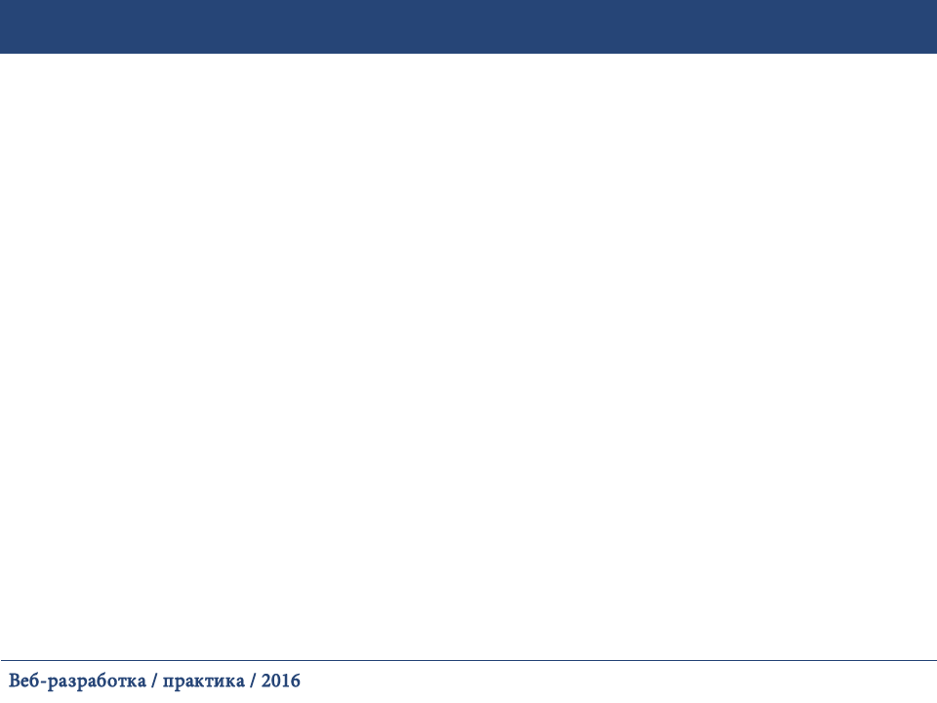
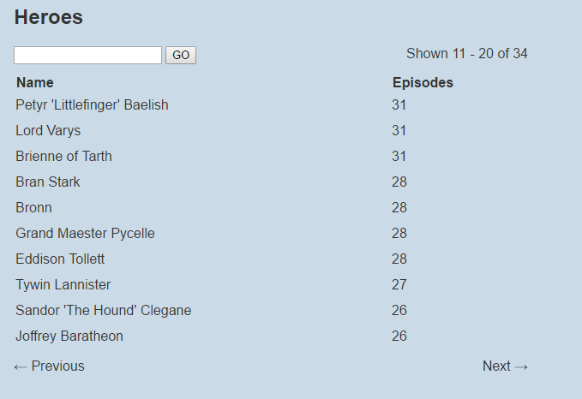
jQuery & AJAX task

Slide 2
Этапы
Верстка
Получение данных
Обработка событий
Вставка данных из ответа в таблицу
Пагинация
Рефакторинг
Делаем строго по порядку, не переходим к след. без проверки

Slide 3
Этапы: верстка
Внешний вид не важен, но расположение блоков должно соответствовать
Все стили только через классы
Все элементы с которым с которыми будут взаимодействия должны иметь ID

Slide 4
Этапы: получение данных
Нужно получить данные с сервера методом $.getJSON(url, param)
Подставлять различные объекты параметров и получать разные данные
API
URL: http://demo.webility.ru/api
Параметры: q – поисковый запос from – начальный элемент выборки

Slide 5
Этапы: обработка событий
Нужно обрабатывать событие на кнопке GO у строки поиска
Нужно обрабатывать событие на пагинаторе Обработчик вешаем на обертку и потом разбираемся в target откуда всплыло

Slide 6
Этапы: вставка данных из ответа в таблицу
Функция запроса возвращает нам промис
В обработчике события кнопки GO в .done колбеке - получаем данные - склеиваем содержимое data в строку (string) из строк таблицы (tr) - добавляем в таблицу (append)
Нужно брать значение из инпута и отправлять параметром

Slide 7
Этапы: пагинация
В обработчике событий по кнопкам отправляем запрос и обрабатываем как на предыдущем шаге
Скрываем соотв. кнопки если нет следующей или предыдущей страницы
Показываем диапазон записей, которые сейчас показываем и общее их количество

Slide 8
Этапы: рефакторинг
Выносим все селекторы наверх хорошая идея названия переменных начинать с $. Напр. $visible = $('#visible')
Выносим объект с параметрами запроса наверх
Выделяем всё возможное в отдельные функции
Функции
request(param) – возвращает промис для дальнейшей обработки
updateTable(data) – обновляет данные в таблице
updateSelected(meta, length) – обновляет количество элементов
showPager(meta) – скрывает/показывает пагинатор
processRequest(response) – to rule them all

